Slide 1
操作ガイド
新しいロールを追加

Slide 2
前提条件
管理者アカウントを持っていること
所要時間：5分

Slide 3

ログイン情報を入力し、「ログイン」をクリックします

Slide 4
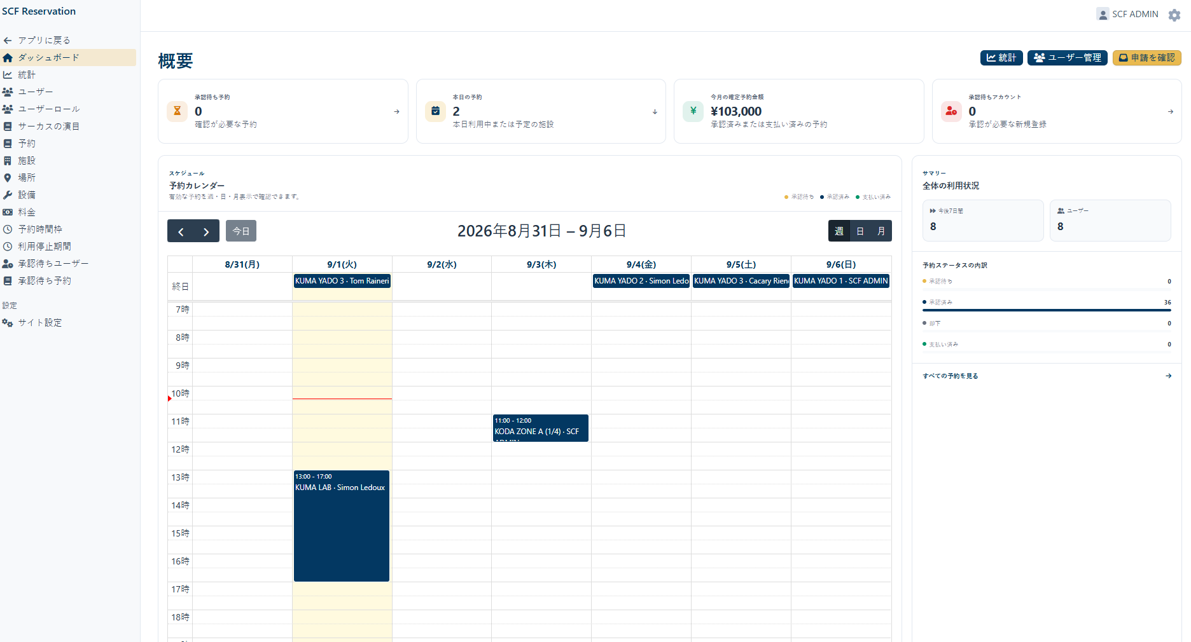
1. 「ユーザーロール」を開きます

Slide 5
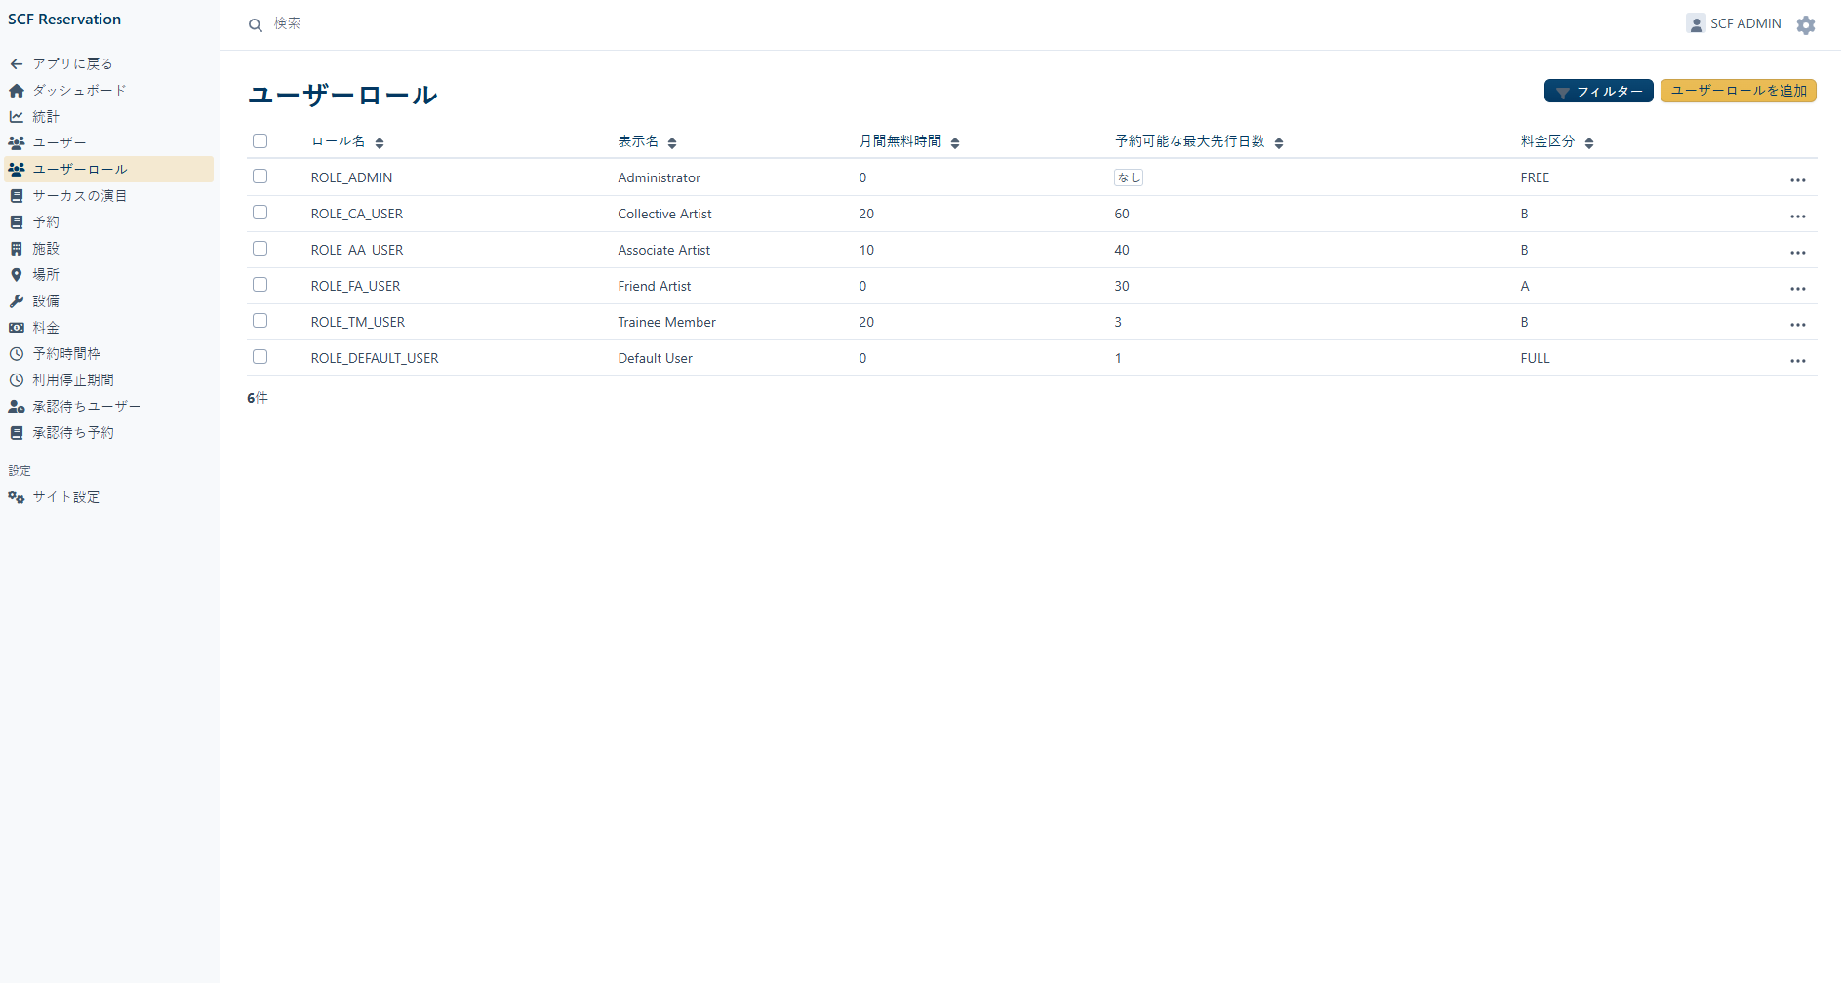
2. 「新しいロールを作成」を選択

Slide 6
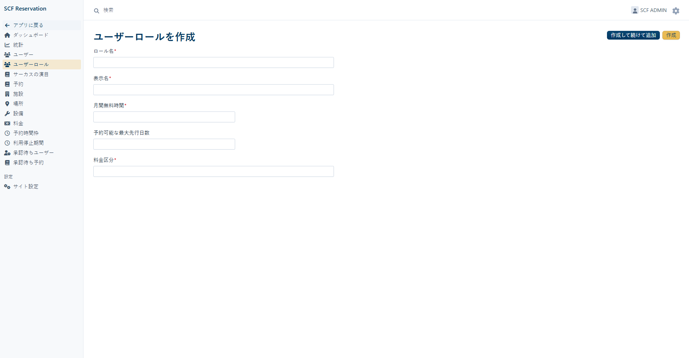
3. 必要な情報を入力します
ロール名は必ず ROLE で始め、各語を _ で区切り、すべて大文字で入力します
A または B を選びます

Slide 7
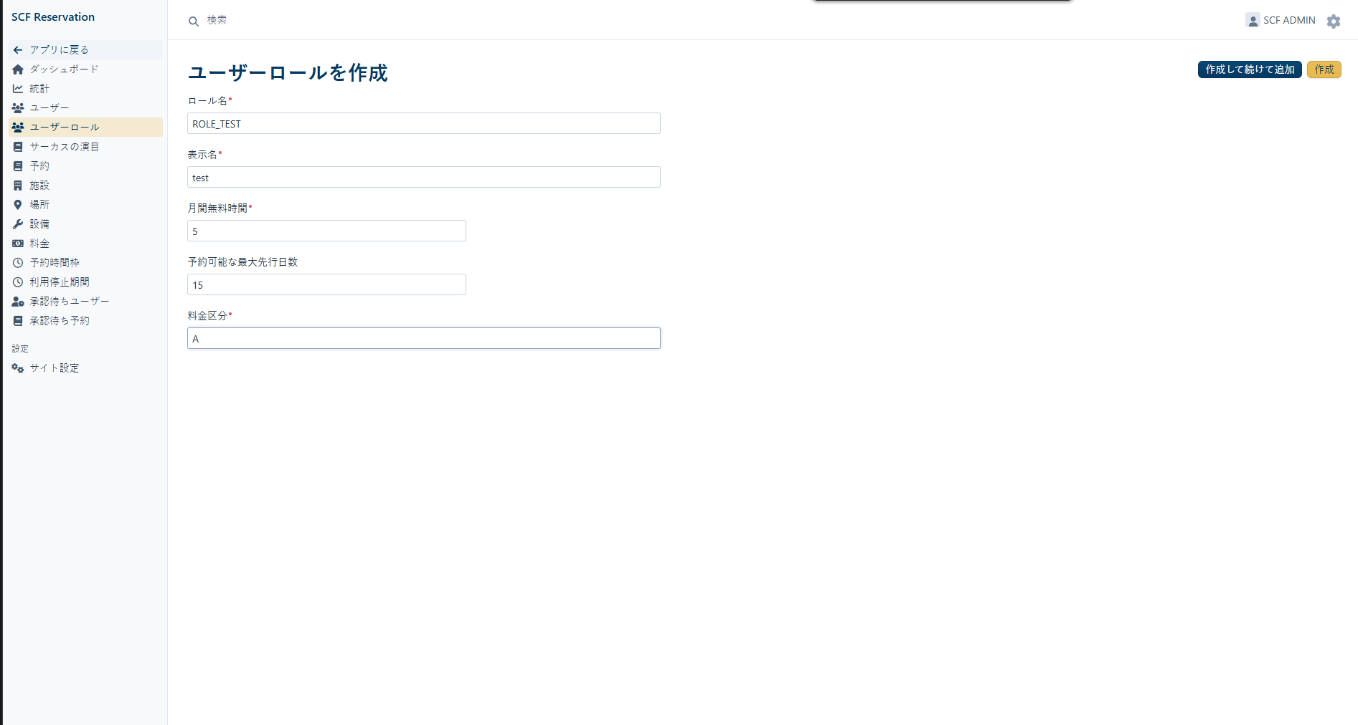
4. 保存します

Slide 8
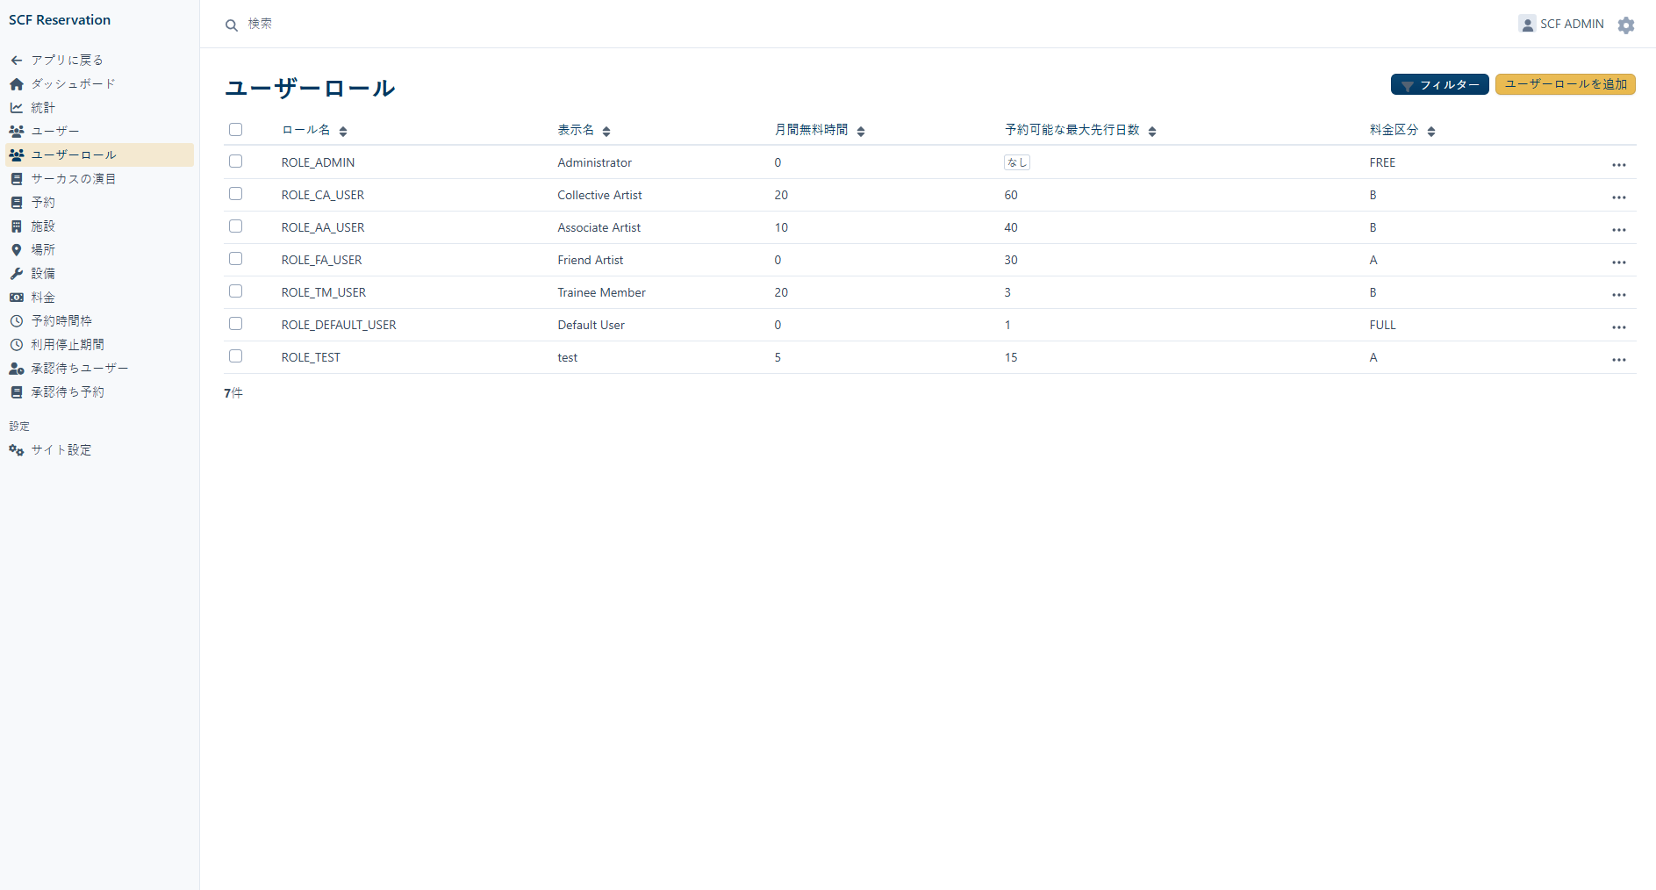
5. ロールが作成されました

